Slide 1

Семинар
Привлечение инвестиций
в развитие инфраструктуры водоснабжения и водоотведения
4 июня 2008 года

Slide 2

в развитие инфраструктуры ВиВ
Привлечение инвестиций
Актуальность
Инструменты
Опыт
Дискуссия

Slide 3
Почему инвестиции?
Актуальность инвестиций
Спрос на капитальные вложения:
  Размер (объемы вложений)
  Срочность (период вложений)
  Возможности (готовность документации и строительные мощности)
  Эффект (оценка)
Финансирование капитальных вложений:
  Источники внутренние
  Источники внешние
Инвестиции как способ удовлетворения спроса на капитальные вложения
Notes:
Текст в одну колонку

Slide 4
Сколько инвестиций?
Актуальность инвестиций
Ограничения:
  Доступность привлечь инвестиции на коммерческих условиях
  Готовность использовать инвестиции и достичь эффекта
  Возможность окупить инвестиции
Как определить, сколько инвестиций необходимо:
  Проектные и технические решения
  Аналоги
Оценка инвестиционной ёмкости
  Финансовая модель
  Предположения и прогнозы
  Макроэкономические параметры
  Фискальное и иное регулирование как фактор влияния на финансовый результат
  Тарифы и бюджетная политика
Notes:
Текст в одну колонку

Slide 5
Отрасль водоснабжения и водоотведения
Инвестиционные инструменты
Краткосрочные и среднесрочные кредиты и займы
  Коммерческие банки
  Международные финансовые организации
Долгосрочное финансирование инвестиционных программ
  Международные финансовые организации
  Внешэкономбанк
Финансирование капитала проектных компаний
  Частный сектор
Совместная реализация инвестиционных проектов
  Инвестиционный фонд РФ/ Частный инициатор проекта
Notes:
Текст в две колонки

Slide 6
Отрасль водоснабжения и водоотведения
Опыт
ОАО «Евразийский» приняло участие в организации инвестиций для проектов в сфере ВКХ:
  ОАО «ОмскВодоканал»: финансирование капитала проектной компании, подготовка долгосрочного финансирования (МФК, ЕБРР)
  ОАО «Вода Ростова»: долгосрочное финансирование проекта с участием Инвестиционного фонда РФ
    Собственные средства (20 042 млн. руб.)
    Кредитные средства (4 500 млн. руб.)
    Средства бюджетов Ростовской области и города Ростова-на-Дону (2 268 млн. руб.)
    Субсидия Инвестиционного фонда (6 660 млн. руб.)
  ОАО «ПО Водоканал города Ростова-на-Дону»: среднесрочное финансирование капитальных затрат
    Всемирный банк
    Внешторгбанк
Notes:
Текст в две колонки

Slide 7
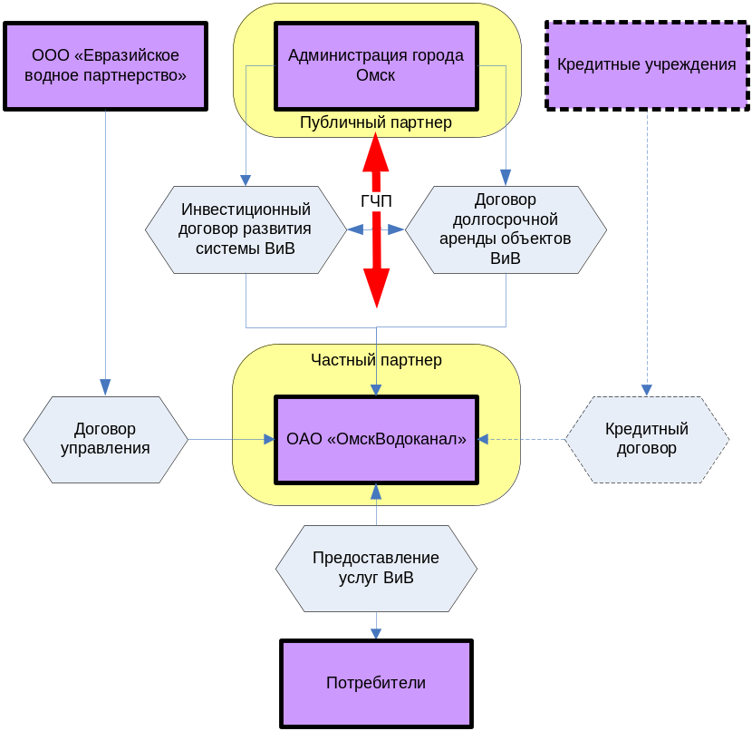
Структура 1
Инвестиционный проект
Проектная компания ОАО «ОмскВодоканал» была создана по результатам проведенного муниципалитетом города конкурса, в результате которого она заключила два договора:
  Договор долгосрочной аренды муниципальных объектов инженерной инфраструктуры с целью предоставления потребителям услуг водоснабжения и водоотведения (ОПЕРАТОР)
  Инвестиционный договор реабилитации и развития системы городского водоснабжения и водоотведения (ИНВЕСТОР)
Проектная компания в одном лице сочетает функции оператора и инвестора:
  Получает оплату с потребителей за предоставленные услуги
  От своего имени привлекает долговое финансирование для целей реализации инвестиционной программы
  По целевым показателям услуг добивается качественного улучшения их предоставления, а также повышения надежности системы и доступности услуг для конечного потребителя
Муниципалитет регулирует деятельность проектной компании путем установления достаточных тарифов и контроля выполнения целевых показателей

Slide 8
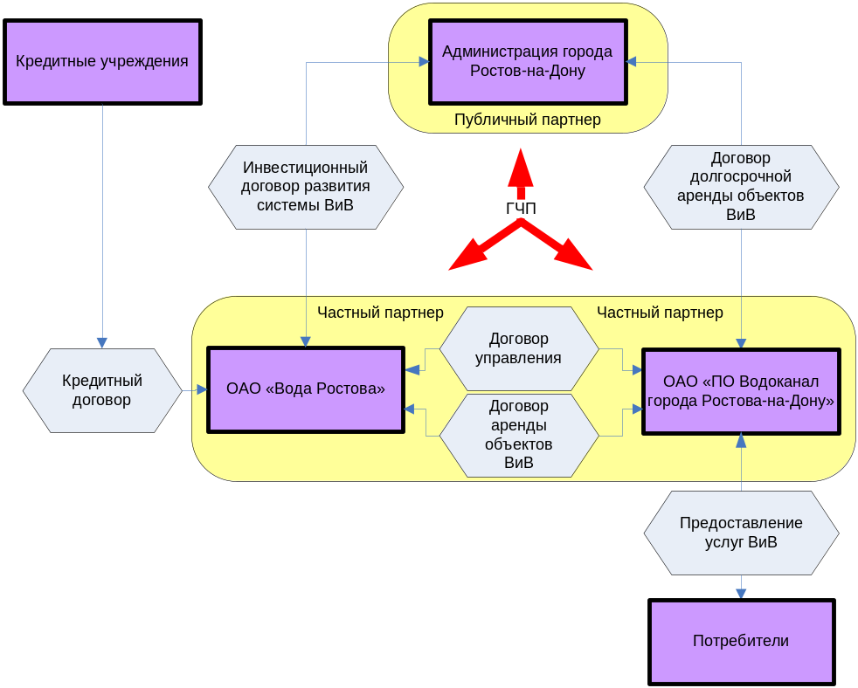
Структура 2
Инвестиционный проект
ОАО «Вода Ростова» и
ОАО «ПО Водоканал» совместно представляют собой частного партнера, который взаимодействует с публичным партнером (город Ростов-на-Дону):
Инвестиционная компания ОАО «Вода Ростова»:
  От своего имени осуществляет инвестиции, управляет ими и сдает операторской компании объекты, созданные в результате инвестиционной деятельности;
  Является управляющей компанией ОАО «ПО Водоканал города Ростова-на-Дону»
Операторская компания ОАО «ПО Водоканал»:
  осуществляет эксплуатацию системы водоснабжения и водоотведения и предоставляет соответствующие услуги потребителям
Муниципалитет регулирует:
  Оператора – через тарифную политику
  Инвестора – через инвестиционный договор

Slide 9
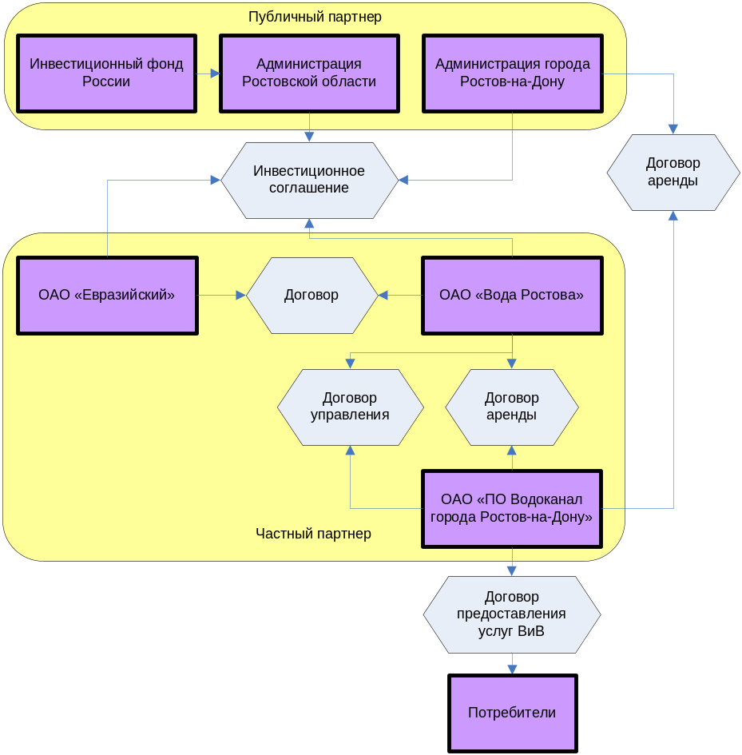
Комбинированная структура
Инвестиционный проект
Со стороны публичного партнера выступает:
  Инвестиционный фонд РФ, который предоставляет субсидии бюджету Ростовской области
  Администрация Ростовской области, которая направляет средства Инвестфонда и собственные средства в виде субсидии бюджету города Ростов-на-Дону
  Администрация города Ростов-на-Дону, которая финансирует строительство объектов инфраструктуры за счет полученных субсидий и собственных средств; в дальнейшем сдает в аренду операторской компании объекты, созданные за счет бюджетных источников
Со стороны частного партнера выступает:
  Инициатор инвестиционного проекта ОАО «Евразийский», который формирует капитал инвестиционной компании
  Инвестиционная компания ОАО «Вода Ростова», которая за счет собственных и заемных средств финансирует создание объектов инфраструктуры, которые сдает в аренду операторской компании
  Операторская компания ОАО «ПО Водоканал города Ростова-на-Дону», которая арендует у города и инвестиционной компании объекты инфраструктуры, оказывает конечным потребителям услуги ВиВ

Slide 10
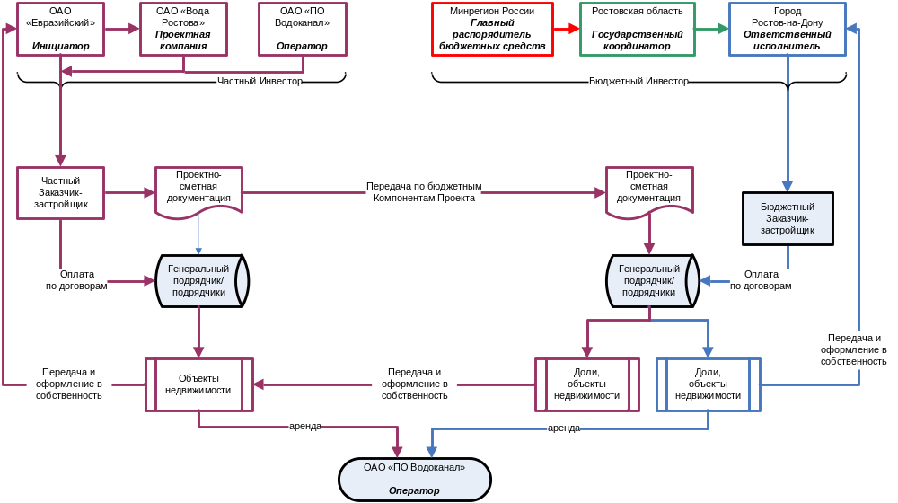
Схема взаимодействия с Инвестфондом РФ
Инвестиционный проект

Slide 11

ОАО «Евразийский»

Slide 12
Общие сведения
ОАО «Евразийский»
ОАО “Евразийский” (создано в 1994 г.) – компания работает в области инвестиций с момента зарождения финансового рынка в России
Компания сосредоточила свои усилия в управлении и финансировании проектов жилищно-коммунального комплекса, в том числе в сфере водно-коммунального хозяйства, электроэнергетики и девелопмента (включая строительство социального жилья)
Уставный капитал общества 4 000 млн. рублей
Учредители – российские и иностранные частные инвесторы
С 2006 года крупнейшим акционером (19,9975%) компании стала Государственная корпорация Банк развития и внешнеэкономической деятельности (Внешэкономбанк)
Консолидированная выручка группы компаний за 2006 год – 8,119 млрд. рублей
Инвестиционный портфель компании в инфраструктурных проектах на ближайшие 15 лет – более 70 млрд. рублей
Контрактная модель в инфраструктурных проектах предусматривает долгосрочную аренду с инвестиционными обязательствами (в рамках ГК РФ), а также использование механизмов концессии, контрактов типа BOO, BOOT, BOT и других форм взаимодействия публичного и частного партнеров
Notes:
Текст в одну колонку

Slide 13
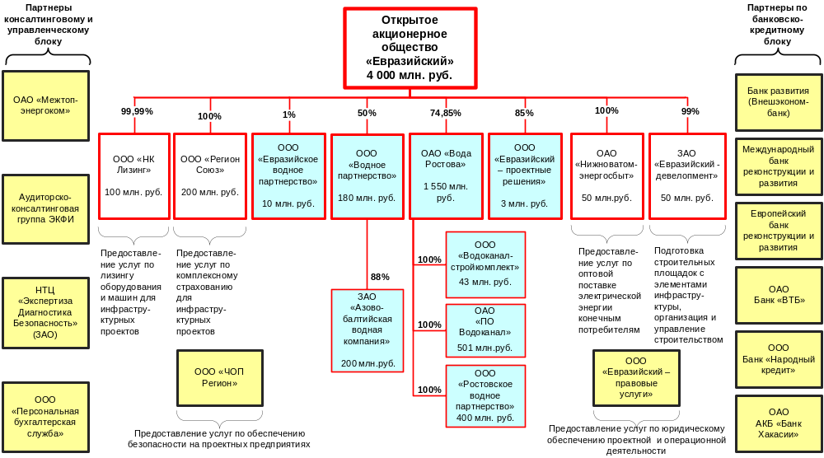
Пример :ОАО «Евразийский»
Частный партнер

Slide 14
Опыт и квалификация
ОАО «Евразийский»
ОАО «Евразийский» в сотрудничестве с Внешэкономбанком, международными и частными инвесторами ориентирует свою деятельность на создание фонда частных инвестиций для реализации ряда инфраструктурных проектов в России и за рубежом
В секторе водоснабжения и водоотведения ОАО «Евразийский» участвует в создании интегрированного бизнеса путем заключения долгосрочных контрактов в рамках государственно-частного партнерства:
  Долгосрочный договор аренды муниципального имущества I группы
  Долгосрочной инвестиционной программы развития и реабилитации муниципальной системы водоснабжения и водоотведения.
В 2004 - 2005 г.г. была успешно реализована схема государственно-частного партнерства в городах Омск и Ростов-на-Дону
Разработан и согласован инвестиционный проект с участием средств Инвестиционного фонда РФ:
  общее количество обслуживаемого населения по реализуемым проектам составляет 2,5 млн. человек,
  объем среднесрочных инвестиций – 33,47 млрд. руб.,
  за полтора года уже освоено инвестиций на сумму около 2 000 млн. рублей
  поддержка Инвестиционного фонда РФ на сумму 6 660 млн. рублей
Менеджеры группы компаний ОАО «Евразийский» имеют богатый опыт государственной и муниципальной службы на руководящих должностях
Notes:
Текст в две колонки

Slide 15
Опыт и квалификация
ОАО «Евразийский»
Команда специалистов имеет уникальный практический опыт:
  Заключен первый в России долгосрочный контракт аренды с инвестиционными обязательствами в городе-миллионнике (г. Омск)
  Впервые в России предприятие жилищно-коммунального хозяйства (водоканал) получило международный инвестиционный рейтинг (Moody’s)
  Впервые в России применено пятилетнее тарифное регулирование для предприятия жилищно-коммунального хозяйства (водоканал)
  Впервые в России сформирована структура контракта, в которой проектное предприятие было принято в качестве достаточного обеспечения в рамках проектного финансирования (ЕБРР, МФК)
  Впервые в России частная компания получила поддержку со стороны Инвестиционного фонда РФ по реабилитации и развитию систем водоснабжения и водоотведения (проект в г. Ростове-на-Дону)
  Впервые в России проектная ЖКХ компания привлекает долгосрочный кредит в размере 4 500 млн. рублей (г. Ростов-на-Дону)
Сотрудники работали в ряде международных компаниях:
  Suez (Франция)
  DHV (Голландия)
  Lamayer International (Германия)
  CH2M Hill (США)
  Gide Loyrette Nouel Vostok (Франция)

Slide 16
Основные направления операционной деятельности
Ожидаемые результаты
Управленческие технологии, позволяющие достичь существенного снижения издержек:
Оптимизация организационной структуры предприятия
  При этом сохраняется среднесписочная численность персонала
  Для ряда вспомогательных производств предоставляется возможность коммерческой деятельности
Оптимизация и управление системой закупок материально-технических ценностей
  Оптимизация оптовых поставок и заключение на конкурсной основе долгосрочных договоров
Оптимизация коммерческого цикла предприятия
  Управление издержками по производственным переделам
Управление издержками эксплуатации (технологии, оборудование, энергопотребление), ремонтов и капстроительства
  Планирование и контроль обоснованности затрат и своевременный планово-предупредительный ремонт
Внедрение управленческого учета и финансового менеджмента
  Использование систем планирование, учета и бюджетирования деятельности отдельных структурных подразделений и предприятия в целом
Внедрение страховых механизмов, связанных с деятельностью предприятий ВКХ
  Страхование гражданской и иной ответственности
Создание на водоканале систем экологического менеджмента и систем менеджмента качества
Notes:
Горизонтальная гистограмма

Slide 17
Совокупный эффект
Ожидаемые результаты
Коренная модернизация системы водоснабжения и водоотведения для достижения следующих целевых показателей:
  Качество питьевой воды в системе по сравнению с установленными нормами (%)
  Качество сточных вод по каждому сбросу по сравнению с установленными стандартами (%)
  Отключения, которые не приводят к перевыставлению счетов (часы)
  Бесперебойность снабжения ( кол-во часы)
  Количество аварий на сетях водоснабжения и канализации (аварий/километр сетей)
  Эффективность использования электроэнергии: водоснабжение и водоотведение (кВт/м³)
  Эффективность использования персонала
  Неучтенные объемы воды (%)
  Охват потребителей приборами учета (% многоквартирных домов)
  Охват абонентов приборами учета (% нежилые помещения)
  Охват потребителей услугами водоснабжения и водоотведения (%)
  Сроки рассмотрения и выполнения заявок абонентов (дни)
  Сроки реагирования на обращения/ жалобы абонентов (дни)
  Другие показатели
Достижение указанных целевых показателей должно быть обеспечено инвестиционной программой, согласованной с городскими властями, и обеспеченной источниками финансирования:
  Капитал проектной компании
  Частные (коммерческие) займы
  Реинвестирование чистой прибыли проектного предприятия
  Бюджетные субсидии (Инвестиционный фонд, ФАИП и другие программы)
Notes:
Изображение и текст

Slide 18

Пузанов Дмитрий Владимирович
Вице-президент
Директор департамента инвестиционных проектов
Puzanov@evraziyskiy.ru
ул. Долгоруковская, д. 9,
г. Москва, Россия, 127006
тел.: +7 (495) 780-80-45
факс: +7 (495) 780-80-66
Notes:
Логотип + контактная информация

Slide 19

Дискуссия

Slide 20

Единство цели открывает бесконечные возможности для ее достижения
Notes:
Тезис

